Slide 1

Gestion de
presupuestos y
cotizaciones
profesionales
Carlos Castro
Ver el OA en pinturasespecializadas.lumbre.lat
Notes:
Objeto de aprendizaje de Lumbre · Carlos Castro
Enlace: https://pinturasespecializadas.lumbre.lat/object/gestion-de-presupuestos-y-cotizaciones-profesionales

Slide 2
Acerca de este OA · 1 de 2
Objetivo
Aplicar en tienda: Aprende a elaborar presupuestos profesionales para servicios de pintura: medicion de superficies, desglose de costes de materiales y mano de obra, calculo de margenes, presentacion de cotizaciones y seguimiento comercial hasta el cierre.
Gestion de presupuestos y cotizaciones profesionales
2 / 45
Notes:
Enlace al OA: https://pinturasespecializadas.lumbre.lat/object/gestion-de-presupuestos-y-cotizaciones-profesionales

Slide 3
Acerca de este OA · 2 de 2
Descripción
Aprende a elaborar presupuestos profesionales para servicios de pintura: medicion de superficies, desglose de costes de materiales y mano de obra, calculo de margenes, presentacion de cotizaciones y seguimiento comercial hasta el cierre.
Autoría: Carlos Castro
Etiquetas: presupuestos · cotizaciones · costes · medicion · seguimiento comercial · pintura profesional
Gestion de presupuestos y cotizaciones profesionales
3 / 45
Notes:
Continuación de «Acerca de este OA» (2 de 2).

Slide 4
Sección · 1 de 2
Para dominar este tema · Medicion y levantamiento de superficies · Paso 1 de 2
Gestion de presupuestos y cotizaciones profesionales
4 / 45
Notes:
Recorrido: Medicion y levantamiento de superficies
Paso 1 de 2: Clave
Texto del paso: Todo presupuesto comienza con una medicion precisa. Se deben medir todas las superficies a pintar (paredes, techos, carpinterias, barandillas) utilizando cinta metrica, laser o aplicaciones de medicion. Es fundamental descontar huecos (ventanas, puertas) y considerar factores como la altura de trabajo, accesibilidad y estado del sustrato. Una medicion incorrecta genera sobrecostes o perdidas economicas.
Enlace: https://pinturasespecializadas.lumbre.lat/object/gestion-de-presupuestos-y-cotizaciones-profesionales

Slide 5
Sección · 2 de 2
Clave
Todo presupuesto comienza con una medicion precisa. Se deben medir todas las superficies a pintar (paredes, techos, carpinterias, barandillas) utilizando cinta metrica, laser o aplicaciones de medicion. Es fundamental descontar huecos (ventanas, puertas) y considerar factores como la altura de trabajo, accesibilidad y estado del sustrato. Una medicion incorrecta genera sobrecostes o perdidas economicas.
Gestion de presupuestos y cotizaciones profesionales
5 / 45
Notes:
Continuación de «Sección» (2 de 2).

Slide 6
Sección · 1 de 2
Para dominar este tema · Medicion y levantamiento de superficies · Paso 2 de 2
Gestion de presupuestos y cotizaciones profesionales
6 / 45
Notes:
Recorrido: Medicion y levantamiento de superficies
Paso 2 de 2: Aplicacion
Texto del paso: Todo presupuesto comienza con una medicion precisa. Se deben medir todas las superficies a pintar (paredes, techos, carpinterias, barandillas) utilizando cinta metrica, laser o aplicaciones de medicion. Es fundamental descontar huecos (ventanas, puertas) y considerar factores como la altura de trabajo, accesibilidad y estado del sustrato. Una medicion incorrecta genera sobrecostes o perdidas economicas.
Enlace: https://pinturasespecializadas.lumbre.lat/object/gestion-de-presupuestos-y-cotizaciones-profesionales

Slide 7
Sección · 2 de 2
Aplicacion
Todo presupuesto comienza con una medicion precisa. Se deben medir todas las superficies a pintar (paredes, techos, carpinterias, barandillas) utilizando cinta metrica, laser o aplicaciones de medicion. Es fundamental descontar huecos (ventanas, puertas) y considerar factores como la altura de trabajo, accesibilidad y estado del sustrato. Una medicion incorrecta genera sobrecostes o perdidas economicas.
Gestion de presupuestos y cotizaciones profesionales
7 / 45
Notes:
Continuación de «Sección» (2 de 2).

Slide 8
Sección
Para dominar este tema · Desglose de costes: materiales y mano de obra · Paso 1 de 2
Clave
El presupuesto debe desglosar claramente todos los costes. Los materiales incluyen pintura, imprimacion, masilla, lijas, cinta de carrocero, plasticos de proteccion y disolventes. La mano de obra se calcula por horas o por metro cuadrado segun el tipo de trabajo. Los costes indirectos (transporte, andamios, maquinaria) deben prorratearse. Es recomendable incluir un 5-10% para imprevistos.
Gestion de presupuestos y cotizaciones profesionales
8 / 45
Notes:
Recorrido: Desglose de costes: materiales y mano de obra
Paso 1 de 2: Clave
Texto del paso: El presupuesto debe desglosar claramente todos los costes. Los materiales incluyen pintura, imprimacion, masilla, lijas, cinta de carrocero, plasticos de proteccion y disolventes. La mano de obra se calcula por horas o por metro cuadrado segun el tipo de trabajo. Los costes indirectos (transporte, andamios, maquinaria) deben prorratearse. Es recomendable incluir un 5-10% para imprevistos.
Enlace: https://pinturasespecializadas.lumbre.lat/object/gestion-de-presupuestos-y-cotizaciones-profesionales

Slide 9
Sección
Para dominar este tema · Desglose de costes: materiales y mano de obra · Paso 2 de 2
Aplicacion
El presupuesto debe desglosar claramente todos los costes. Los materiales incluyen pintura, imprimacion, masilla, lijas, cinta de carrocero, plasticos de proteccion y disolventes. La mano de obra se calcula por horas o por metro cuadrado segun el tipo de trabajo. Los costes indirectos (transporte, andamios, maquinaria) deben prorratearse. Es recomendable incluir un 5-10% para imprevistos.
Gestion de presupuestos y cotizaciones profesionales
9 / 45
Notes:
Recorrido: Desglose de costes: materiales y mano de obra
Paso 2 de 2: Aplicacion
Texto del paso: El presupuesto debe desglosar claramente todos los costes. Los materiales incluyen pintura, imprimacion, masilla, lijas, cinta de carrocero, plasticos de proteccion y disolventes. La mano de obra se calcula por horas o por metro cuadrado segun el tipo de trabajo. Los costes indirectos (transporte, andamios, maquinaria) deben prorratearse. Es recomendable incluir un 5-10% para imprevistos.
Enlace: https://pinturasespecializadas.lumbre.lat/object/gestion-de-presupuestos-y-cotizaciones-profesionales

Slide 10
Para dominar este tema · Calculo de margenes y precio final · Paso 1 de 2
Clave
El precio de venta se compone de: coste directo (materiales + mano de obra directa), coste indirecto (generales prorrateados) y margen beneficio. El margen habitual en el sector de pintura profesional oscila entre el 10% y el 15% sobre el coste total. El IVA se aplica segun la normativa vigente. Es crucial comparar el precio resultante con los precios de mercado para mantener la competitividad sin sacrificar rentabilidad.
Gestion de presupuestos y cotizaciones profesionales
10 / 45
Notes:
Recorrido: Calculo de margenes y precio final
Paso 1 de 2: Clave
Texto del paso: El precio de venta se compone de: coste directo (materiales + mano de obra directa), coste indirecto (generales prorrateados) y margen beneficio. El margen habitual en el sector de pintura profesional oscila entre el 10% y el 15% sobre el coste total. El IVA se aplica segun la normativa vigente. Es crucial comparar el precio resultante con los precios de mercado para mantener la competitividad sin sacrificar rentabilidad.
Enlace: https://pinturasespecializadas.lumbre.lat/object/gestion-de-presupuestos-y-cotizaciones-profesionales

Slide 11
Para dominar este tema · Calculo de margenes y precio final · Paso 2 de 2
Aplicacion
El precio de venta se compone de: coste directo (materiales + mano de obra directa), coste indirecto (generales prorrateados) y margen beneficio. El margen habitual en el sector de pintura profesional oscila entre el 10% y el 15% sobre el coste total. El IVA se aplica segun la normativa vigente. Es crucial comparar el precio resultante con los precios de mercado para mantener la competitividad sin sacrificar rentabilidad.
Gestion de presupuestos y cotizaciones profesionales
11 / 45
Notes:
Recorrido: Calculo de margenes y precio final
Paso 2 de 2: Aplicacion
Texto del paso: El precio de venta se compone de: coste directo (materiales + mano de obra directa), coste indirecto (generales prorrateados) y margen beneficio. El margen habitual en el sector de pintura profesional oscila entre el 10% y el 15% sobre el coste total. El IVA se aplica segun la normativa vigente. Es crucial comparar el precio resultante con los precios de mercado para mantener la competitividad sin sacrificar rentabilidad.
Enlace: https://pinturasespecializadas.lumbre.lat/object/gestion-de-presupuestos-y-cotizaciones-profesionales

Slide 12
Sección · 1 de 2
Para dominar este tema · Presentacion profesional de la cotizacion · Paso 1 de 2
Gestion de presupuestos y cotizaciones profesionales
12 / 45
Notes:
Recorrido: Presentacion profesional de la cotizacion
Paso 1 de 2: Clave
Texto del paso: Una cotizacion profesional debe incluir: datos del cliente y del proveedor, descripcion detallada del trabajo, desglose de partidas con cantidades y precios unitarios, plazo de ejecucion, condiciones de pago, plazo de validez de la oferta y garantia del trabajo. La presentacion debe ser clara, con formato corporativo y lenguaje accesible. Ofrecer varias opciones (basica, intermedia, premium) aumenta la probabilidad de cierre.
Enlace: https://pinturasespecializadas.lumbre.lat/object/gestion-de-presupuestos-y-cotizaciones-profesionales

Slide 13
Sección · 2 de 2
Clave
Una cotizacion profesional debe incluir: datos del cliente y del proveedor, descripcion detallada del trabajo, desglose de partidas con cantidades y precios unitarios, plazo de ejecucion, condiciones de pago, plazo de validez de la oferta y garantia del trabajo. La presentacion debe ser clara, con formato corporativo y lenguaje accesible. Ofrecer varias opciones (basica, intermedia, premium) aumenta la probabilidad de cierre.
Gestion de presupuestos y cotizaciones profesionales
13 / 45
Notes:
Continuación de «Sección» (2 de 2).

Slide 14
Sección · 1 de 2
Para dominar este tema · Presentacion profesional de la cotizacion · Paso 2 de 2
Gestion de presupuestos y cotizaciones profesionales
14 / 45
Notes:
Recorrido: Presentacion profesional de la cotizacion
Paso 2 de 2: Aplicacion
Texto del paso: Una cotizacion profesional debe incluir: datos del cliente y del proveedor, descripcion detallada del trabajo, desglose de partidas con cantidades y precios unitarios, plazo de ejecucion, condiciones de pago, plazo de validez de la oferta y garantia del trabajo. La presentacion debe ser clara, con formato corporativo y lenguaje accesible. Ofrecer varias opciones (basica, intermedia, premium) aumenta la probabilidad de cierre.
Enlace: https://pinturasespecializadas.lumbre.lat/object/gestion-de-presupuestos-y-cotizaciones-profesionales

Slide 15
Sección · 2 de 2
Aplicacion
Una cotizacion profesional debe incluir: datos del cliente y del proveedor, descripcion detallada del trabajo, desglose de partidas con cantidades y precios unitarios, plazo de ejecucion, condiciones de pago, plazo de validez de la oferta y garantia del trabajo. La presentacion debe ser clara, con formato corporativo y lenguaje accesible. Ofrecer varias opciones (basica, intermedia, premium) aumenta la probabilidad de cierre.
Gestion de presupuestos y cotizaciones profesionales
15 / 45
Notes:
Continuación de «Sección» (2 de 2).

Slide 16
Para dominar este tema · Seguimiento comercial y cierre · Paso 1 de 2
Clave
El seguimiento post-envio del presupuesto es determinante. Se debe contactar al cliente en 48-72 horas para resolver dudas. Las tecnicas de cierre incluyen: ofrecer facilidades de pago, ajustar partidas sin reducir calidad, establecer un plazo limite con descuento por pronta decision y aportar referencias de trabajos similares. Un sistema CRM permite registrar cada presupuesto, su estado y las acciones de seguimiento realizadas.
Gestion de presupuestos y cotizaciones profesionales
16 / 45
Notes:
Recorrido: Seguimiento comercial y cierre
Paso 1 de 2: Clave
Texto del paso: El seguimiento post-envio del presupuesto es determinante. Se debe contactar al cliente en 48-72 horas para resolver dudas. Las tecnicas de cierre incluyen: ofrecer facilidades de pago, ajustar partidas sin reducir calidad, establecer un plazo limite con descuento por pronta decision y aportar referencias de trabajos similares. Un sistema CRM permite registrar cada presupuesto, su estado y las acciones de seguimiento realizadas.
Enlace: https://pinturasespecializadas.lumbre.lat/object/gestion-de-presupuestos-y-cotizaciones-profesionales

Slide 17
Para dominar este tema · Seguimiento comercial y cierre · Paso 2 de 2
Aplicacion
El seguimiento post-envio del presupuesto es determinante. Se debe contactar al cliente en 48-72 horas para resolver dudas. Las tecnicas de cierre incluyen: ofrecer facilidades de pago, ajustar partidas sin reducir calidad, establecer un plazo limite con descuento por pronta decision y aportar referencias de trabajos similares. Un sistema CRM permite registrar cada presupuesto, su estado y las acciones de seguimiento realizadas.
Gestion de presupuestos y cotizaciones profesionales
17 / 45
Notes:
Recorrido: Seguimiento comercial y cierre
Paso 2 de 2: Aplicacion
Texto del paso: El seguimiento post-envio del presupuesto es determinante. Se debe contactar al cliente en 48-72 horas para resolver dudas. Las tecnicas de cierre incluyen: ofrecer facilidades de pago, ajustar partidas sin reducir calidad, establecer un plazo limite con descuento por pronta decision y aportar referencias de trabajos similares. Un sistema CRM permite registrar cada presupuesto, su estado y las acciones de seguimiento realizadas.
Enlace: https://pinturasespecializadas.lumbre.lat/object/gestion-de-presupuestos-y-cotizaciones-profesionales

Slide 18
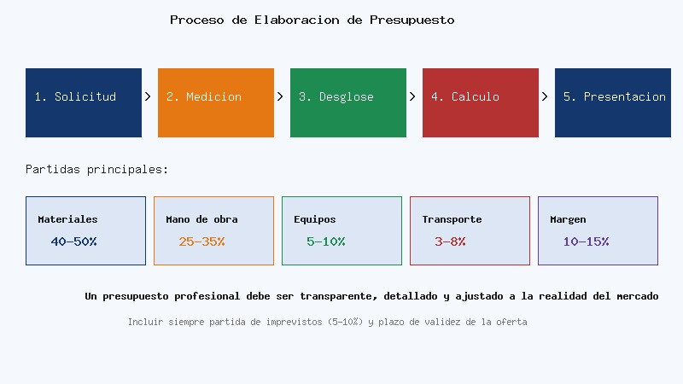
Para dominar este tema
Figura 1. Proceso de elaboracion de un presupuesto: desde la solicitud inicial hasta la presentacion al cliente, con las partidas principales y sus porcentajes habituales.
Ver imagen original en el OA
Notes:
Imagen del OA: assets/figure-1.jpg
Texto alternativo: Figura 1. Proceso de elaboracion de un presupuesto: desde la solicitud inicial hasta la presentacion al cliente, con las partidas principales y sus porcentajes habituales.
Pie: Figura 1. Proceso de elaboracion de un presupuesto: desde la solicitud inicial hasta la presentacion al cliente, con las partidas principales y sus porcentajes habituales.
Enlace: https://pinturasespecializadas.lumbre.lat/object/gestion-de-presupuestos-y-cotizaciones-profesionales

Slide 19
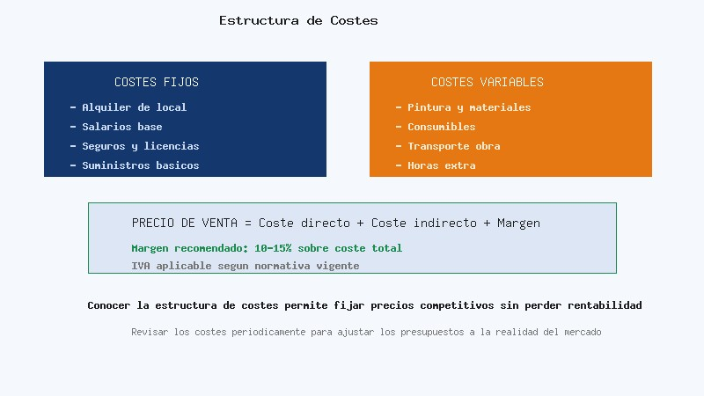
Para dominar este tema
Figura 2. Estructura de costes: diferenciacion entre costes fijos y variables, y formula de calculo del precio de venta.
Ver imagen original en el OA
Notes:
Imagen del OA: assets/figure-2.jpg
Texto alternativo: Figura 2. Estructura de costes: diferenciacion entre costes fijos y variables, y formula de calculo del precio de venta.
Pie: Figura 2. Estructura de costes: diferenciacion entre costes fijos y variables, y formula de calculo del precio de venta.
Enlace: https://pinturasespecializadas.lumbre.lat/object/gestion-de-presupuestos-y-cotizaciones-profesionales

Slide 20
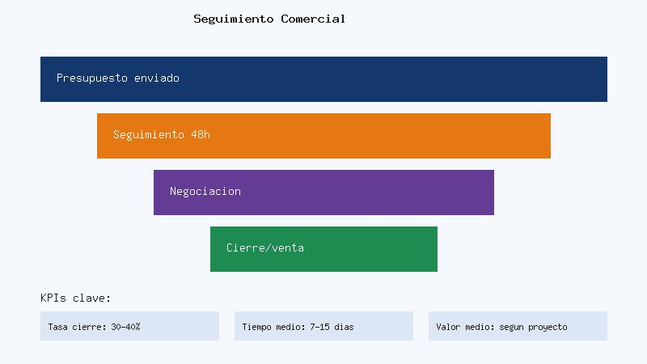
Para dominar este tema
Figura 3. Embudo de seguimiento comercial: desde el envio del presupuesto hasta el cierre, con los KPIs clave de conversion.
Ver imagen original en el OA
Notes:
Imagen del OA: assets/figure-3.jpg
Texto alternativo: Figura 3. Embudo de seguimiento comercial: desde el envio del presupuesto hasta el cierre, con los KPIs clave de conversion.
Pie: Figura 3. Embudo de seguimiento comercial: desde el envio del presupuesto hasta el cierre, con los KPIs clave de conversion.
Enlace: https://pinturasespecializadas.lumbre.lat/object/gestion-de-presupuestos-y-cotizaciones-profesionales

Slide 21
Para dominar este tema
Guia de referencia rapida para elaboracion de presupuestos
Gestion de presupuestos y cotizaciones profesionales
21 / 45
Notes:
Título completo de la tabla que sigue.

Slide 22
Tabla · 1 de 2
Partida | Criterio de calculo | Rango habitual | Observaciones
Pintura de paredes | Por m² de superficie real | 8-15 €/m² | Segun tipo de pintura y numero de capas
Pintura de techos | Por m² con recargo por altura | 10-18 €/m² | +20% si supera 3m de altura
Esmalte en carpinteria | Por metro lineal o unidad | 15-30 €/ml | Incluye lijado e imprimacion
Gestion de presupuestos y cotizaciones profesionales
22 / 45
Notes:
Tabla del OA: Tabla
Enlace: https://pinturasespecializadas.lumbre.lat/object/gestion-de-presupuestos-y-cotizaciones-profesionales

Slide 23
Tabla · 2 de 2
Partida | Criterio de calculo | Rango habitual | Observaciones
Tratamiento anticorrosivo | Por m² con preparacion | 25-45 €/m² | Segun grado de corrosion
Andamios y medios auxiliares | Alquiler por jornada | 50-150 €/dia | Segun tipo y altura
Gestion de presupuestos y cotizaciones profesionales
23 / 45
Notes:
Tabla del OA: Tabla
Enlace: https://pinturasespecializadas.lumbre.lat/object/gestion-de-presupuestos-y-cotizaciones-profesionales

Slide 24
Revisión · 1 de 2
Criterio de avance
Se considera superado con al menos 70% de acierto agregado en las actividades cubiertas.
Actividades cubiertas
• Opción múltiple · ex-o51-1
• Clasificar · ex-o51-2
• Relacionar · ex-o51-3
• Verdadero o falso · ex-o51-4
• Actividad · ex-o51-5
Gestion de presupuestos y cotizaciones profesionales
24 / 45
Notes:
Compuerta de avance: Revisión
Umbral declarado: 70%.
No se incluyen puntuaciones de ninguna sesión ni respuestas personales.
Enlace: https://pinturasespecializadas.lumbre.lat/object/gestion-de-presupuestos-y-cotizaciones-profesionales

Slide 25
Revisión · 2 de 2
• Detective de errores · ex-o51-6
• Actividad · ex-o51-7
Gestion de presupuestos y cotizaciones profesionales
25 / 45
Notes:
Continuación de «Revisión» (2 de 2).

Slide 26
Actividad 1 · Opción múltiple
Sección: Para dominar este tema
¿Que porcentaje se recomienda incluir como partida de imprevistos en un presupuesto de pintura?
A) 1-2% del total
B) 5-10% del total
C) 20-25% del total
D) No es necesario incluir imprevistos
Gestion de presupuestos y cotizaciones profesionales
26 / 45
Notes:
Solución: B) 5-10% del total
Evidencia: La practica profesional recomienda incluir un 5-10% del presupuesto total para imprevistos, cubriendo sorpresas como humedades no detectadas, danos en el sustrato o variaciones en el consumo de material.
Enlace al OA: https://pinturasespecializadas.lumbre.lat/object/gestion-de-presupuestos-y-cotizaciones-profesionales

Slide 27
Actividad 2 · Clasificar · 1 de 2
Sección: Para dominar este tema
Ordena las fases del proceso de elaboracion de un presupuesto profesional:
Categorías
• Fase 1
• Fase 2
• Fase 3
• Fase 4
• Fase 5
Gestion de presupuestos y cotizaciones profesionales
27 / 45
Notes:
Solución: 1. Medicion de superficies → Fase 1
2. Desglose de materiales → Fase 2
3. Calculo de mano de obra → Fase 3
4. Aplicacion de margen → Fase 4
5. Presentacion al cliente → Fase 5
Evidencia: El proceso sigue un orden logico: primero se mide, luego se desglosan materiales, se calcula la mano de obra, se aplica el margen y finalmente se presenta al cliente.
Enlace al OA: https://pinturasespecializadas.lumbre.lat/object/gestion-de-presupuestos-y-cotizaciones-profesionales

Slide 28
Actividad 2 · Clasificar · 2 de 2
1. Medicion de superficies
2. Desglose de materiales
3. Calculo de mano de obra
4. Aplicacion de margen
5. Presentacion al cliente
Clasifica cada elemento en una de las categorías.
Gestion de presupuestos y cotizaciones profesionales
28 / 45
Notes:
Continuación de «Actividad 2 · Clasificar» (2 de 2).

Slide 29
Actividad 3 · Relacionar · 1 de 2
Sección: Para dominar este tema
Relaciona cada tipo de trabajo con su rango de precio habitual:
Columna A
1. Pintura de paredes interior
2. Pintura de techos
3. Esmalte en carpinteria
4. Tratamiento anticorrosivo
Columna B
A) 10-18 €/m²
B) 15-30 €/ml
Gestion de presupuestos y cotizaciones profesionales
29 / 45
Notes:
Solución: Pintura de paredes interior → 8-15 €/m²
Pintura de techos → 10-18 €/m²
Esmalte en carpinteria → 15-30 €/ml
Tratamiento anticorrosivo → 25-45 €/m²
Evidencia: Los precios varian segun la complejidad del trabajo: las paredes son mas economicas, los techos llevan recargo por altura, la carpinteria requiere mas preparacion y el anticorrosivo implica tratamiento especializado.
Enlace al OA: https://pinturasespecializadas.lumbre.lat/object/gestion-de-presupuestos-y-cotizaciones-profesionales

Slide 30
Actividad 3 · Relacionar · 2 de 2
C) 25-45 €/m²
D) 8-15 €/m²
Gestion de presupuestos y cotizaciones profesionales
30 / 45
Notes:
Continuación de «Actividad 3 · Relacionar» (2 de 2).

Slide 31
Actividad 4 · Verdadero o falso
Sección: Para dominar este tema
El margen de beneficio habitual en el sector de pintura profesional oscila entre el 10% y el 15% sobre el coste total.
A) Verdadero
B) Falso
Gestion de presupuestos y cotizaciones profesionales
31 / 45
Notes:
Solución: Verdadero
Evidencia: El margen habitual en el sector se situa entre el 10% y el 15% sobre el coste total. Margenes inferiores pueden no cubrir los gastos generales, mientras que margenes superiores pueden hacer la oferta no competitiva.
Enlace al OA: https://pinturasespecializadas.lumbre.lat/object/gestion-de-presupuestos-y-cotizaciones-profesionales

Slide 32
Actividad 5 · Reflexión
Sección: Para dominar este tema
Imagina que un cliente te pide un presupuesto para pintar su vivienda de 90m². Describe paso a paso como elaborarias el presupuesto, que partidas incluirias y como presentarias la cotizacion para maximizar las posibilidades de cierre.
Pregunta abierta · las respuestas personales no se incluyen en esta exportación.
Gestion de presupuestos y cotizaciones profesionales
32 / 45
Notes:
Reflexión del OA: Imagina que un cliente te pide un presupuesto para pintar su vivienda de 90m². Describe paso a paso como elaborarias el presupuesto, que partidas incluirias y como presentarias la cotizacion para maximizar las posibilidades de cierre.
No se exportan respuestas personales.
Enlace: https://pinturasespecializadas.lumbre.lat/object/gestion-de-presupuestos-y-cotizaciones-profesionales

Slide 33
Actividad 6 · Detective de errores · 1 de 2
Sección: Para dominar este tema
Identifica los errores en las siguientes afirmaciones sobre elaboracion de presupuestos:
A) No es necesario medir las superficies si el cliente ya las indico por telefono.
B) Los imprevistos no deben incluirse para no encarecer el presupuesto.
C) El margen de beneficio debe ser siempre superior al 50%.
Gestion de presupuestos y cotizaciones profesionales
33 / 45
Notes:
Solución: B) Los imprevistos no deben incluirse para no encarecer el presupuesto.
Evidencia: Regla enseñada en el apartado «Para dominar este tema» de este objeto.
Enlace al OA: https://pinturasespecializadas.lumbre.lat/object/gestion-de-presupuestos-y-cotizaciones-profesionales

Slide 34
Actividad 6 · Detective de errores · 2 de 2
D) La cotizacion no necesita plazo de validez si hay confianza con el cliente.
E) El seguimiento post-envio del presupuesto es opcional e innecesario.
Gestion de presupuestos y cotizaciones profesionales
34 / 45
Notes:
Continuación de «Actividad 6 · Detective de errores» (2 de 2).

Slide 35
Actividad 7 · Reflexión
Sección: Para dominar este tema
Enumera los 6 elementos esenciales que debe contener toda cotizacion profesional de servicios de pintura.
Pregunta abierta · las respuestas personales no se incluyen en esta exportación.
Gestion de presupuestos y cotizaciones profesionales
35 / 45
Notes:
Reflexión del OA: Enumera los 6 elementos esenciales que debe contener toda cotizacion profesional de servicios de pintura.
No se exportan respuestas personales.
Enlace: https://pinturasespecializadas.lumbre.lat/object/gestion-de-presupuestos-y-cotizaciones-profesionales

Slide 36
Para dominar este tema · Juego de memoria
Cara A | Cara B
Materiales | Pintura, imprimacion, lijas, cinta
Mano de obra | Horas de trabajo del equipo
Costes indirectos | Transporte, andamios, maquinaria
Imprevistos | 5-10% para contingencias
Margen | 10-15% sobre coste total
Gestion de presupuestos y cotizaciones profesionales
36 / 45
Notes:
Tabla del OA: Para dominar este tema · Juego de memoria
Enlace: https://pinturasespecializadas.lumbre.lat/object/gestion-de-presupuestos-y-cotizaciones-profesionales

Slide 37
Para dominar este tema · Juego de memoria · Cómo practicar
Este es el contenido estático del juego. Para emparejar las cartas y practicar la interacción, abre el OA.
Abrir el juego en el OA
Gestion de presupuestos y cotizaciones profesionales
37 / 45
Notes:
Juego de memoria: Para dominar este tema · Juego de memoria
Enlace: https://pinturasespecializadas.lumbre.lat/object/gestion-de-presupuestos-y-cotizaciones-profesionales

Slide 38
Sección
Para dominar este tema · Repasa los conceptos clave de la gestion de presupuestos: · Tarjeta 1 de 4
Pregunta
¿Que es un presupuesto profesional?
Gestion de presupuestos y cotizaciones profesionales
38 / 45
Notes:
Anverso: ¿Que es un presupuesto profesional?
Reverso: Documento detallado que desglosa todos los costes de un trabajo: materiales, mano de obra, costes indirectos, imprevistos y margen de beneficio.
Enlace: https://pinturasespecializadas.lumbre.lat/object/gestion-de-presupuestos-y-cotizaciones-profesionales

Slide 39
Sección
Para dominar este tema · Repasa los conceptos clave de la gestion de presupuestos: · Tarjeta 1 de 4 · Respuesta
Respuesta
Documento detallado que desglosa todos los costes de un trabajo: materiales, mano de obra, costes indirectos, imprevistos y margen de beneficio.
Gestion de presupuestos y cotizaciones profesionales
39 / 45
Notes:
Respuesta de la tarjeta 1.

Slide 40
Sección
Para dominar este tema · Repasa los conceptos clave de la gestion de presupuestos: · Tarjeta 2 de 4
Pregunta
¿Como se calcula el precio de venta?
Gestion de presupuestos y cotizaciones profesionales
40 / 45
Notes:
Anverso: ¿Como se calcula el precio de venta?
Reverso: Precio = Coste directo + Coste indirecto + Margen de beneficio (10-15%). Se aplica IVA segun normativa vigente.
Enlace: https://pinturasespecializadas.lumbre.lat/object/gestion-de-presupuestos-y-cotizaciones-profesionales

Slide 41
Sección
Para dominar este tema · Repasa los conceptos clave de la gestion de presupuestos: · Tarjeta 2 de 4 · Respuesta
Respuesta
Precio = Coste directo + Coste indirecto + Margen de beneficio (10-15%). Se aplica IVA segun normativa vigente.
Gestion de presupuestos y cotizaciones profesionales
41 / 45
Notes:
Respuesta de la tarjeta 2.

Slide 42
Sección
Para dominar este tema · Repasa los conceptos clave de la gestion de presupuestos: · Tarjeta 3 de 4
Pregunta
¿Por que es importante el seguimiento comercial?
Gestion de presupuestos y cotizaciones profesionales
42 / 45
Notes:
Anverso: ¿Por que es importante el seguimiento comercial?
Reverso: Porque el 60% de los presupuestos se pierden por falta de seguimiento. Contactar en 48-72h, resolver dudas y ofrecer facilidades de pago aumenta la tasa de cierre.
Enlace: https://pinturasespecializadas.lumbre.lat/object/gestion-de-presupuestos-y-cotizaciones-profesionales

Slide 43
Sección
Para dominar este tema · Repasa los conceptos clave de la gestion de presupuestos: · Tarjeta 3 de 4 · Respuesta
Respuesta
Porque el 60% de los presupuestos se pierden por falta de seguimiento. Contactar en 48-72h, resolver dudas y ofrecer facilidades de pago aumenta la tasa de cierre.
Gestion de presupuestos y cotizaciones profesionales
43 / 45
Notes:
Respuesta de la tarjeta 3.

Slide 44
Sección
Para dominar este tema · Repasa los conceptos clave de la gestion de presupuestos: · Tarjeta 4 de 4
Pregunta
¿Que es el rendimiento de la pintura?
Gestion de presupuestos y cotizaciones profesionales
44 / 45
Notes:
Anverso: ¿Que es el rendimiento de la pintura?
Reverso: Es la cantidad de superficie que se puede cubrir con un litro de pintura. Se mide en m²/litro y varia segun el tipo de pintura y la porosidad del sustrato.
Enlace: https://pinturasespecializadas.lumbre.lat/object/gestion-de-presupuestos-y-cotizaciones-profesionales

Slide 45
Sección
Para dominar este tema · Repasa los conceptos clave de la gestion de presupuestos: · Tarjeta 4 de 4 · Respuesta
Respuesta
Es la cantidad de superficie que se puede cubrir con un litro de pintura. Se mide en m²/litro y varia segun el tipo de pintura y la porosidad del sustrato.
Gestion de presupuestos y cotizaciones profesionales
45 / 45
Notes:
Respuesta de la tarjeta 4.

